Slide 1
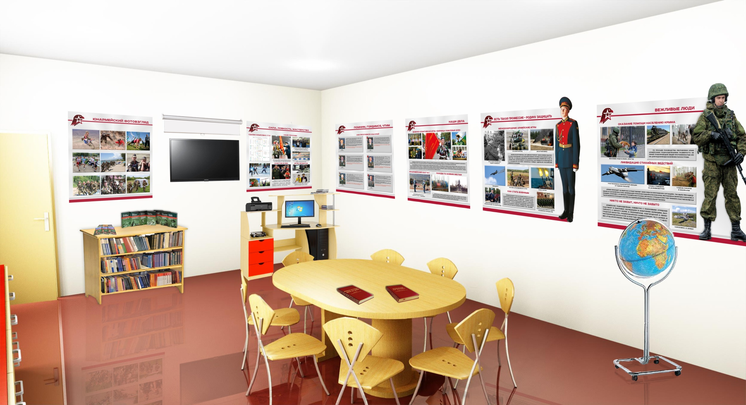
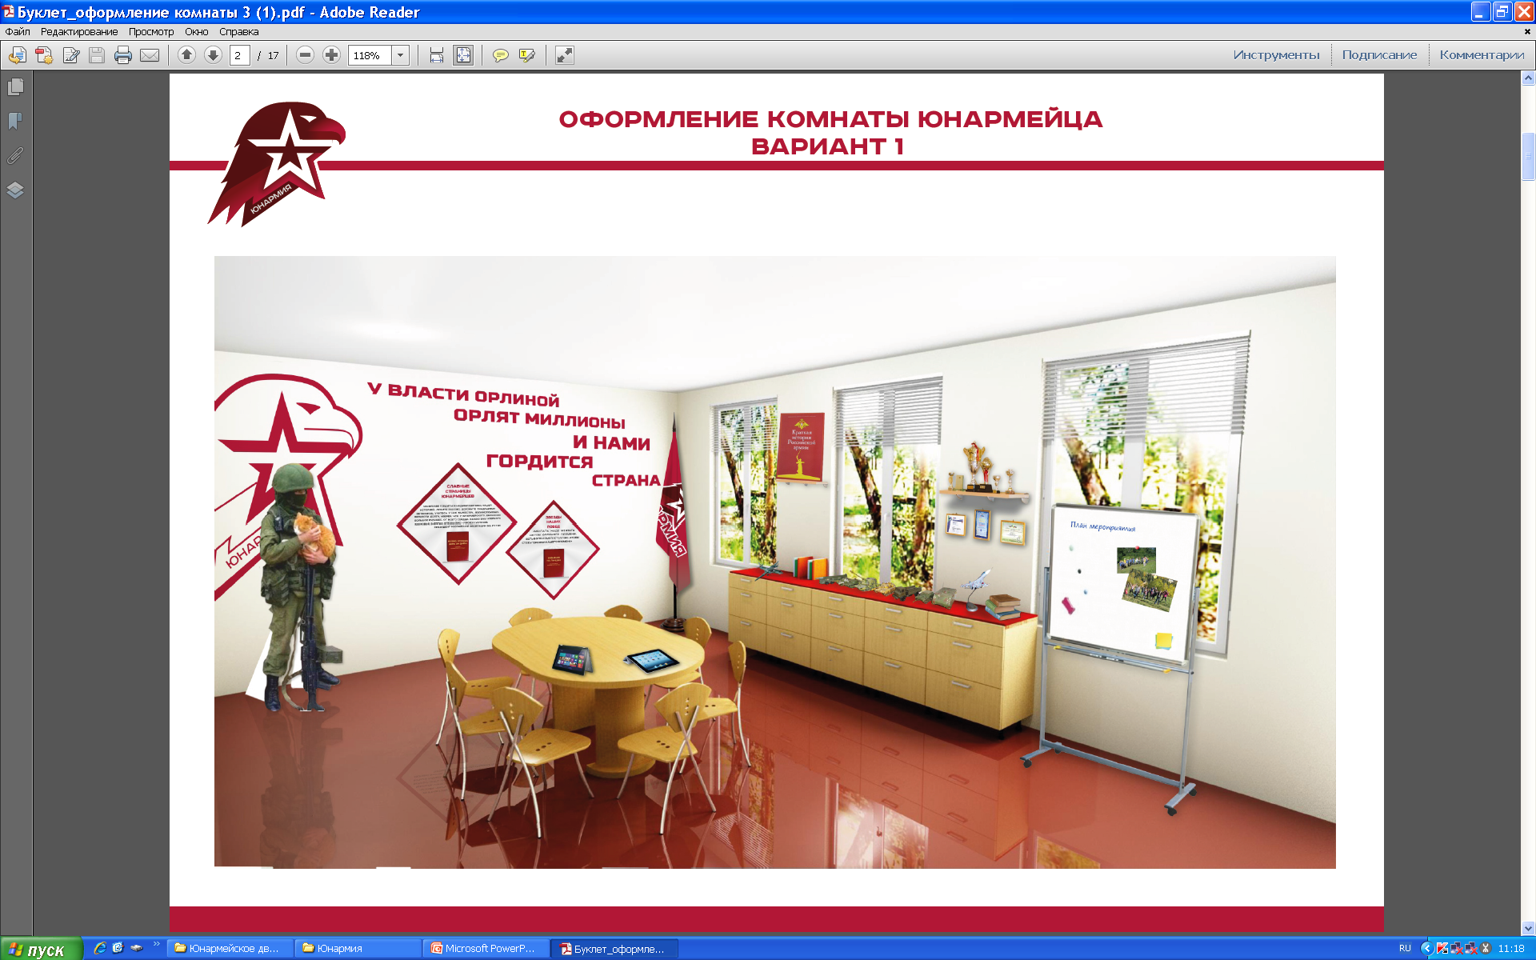
ПРЕДЛАГАЕМЫЙ ОБЩИЙ ВИД ЮНАРМЕЙСКОЙ КОМНАТЫ
16

Slide 2

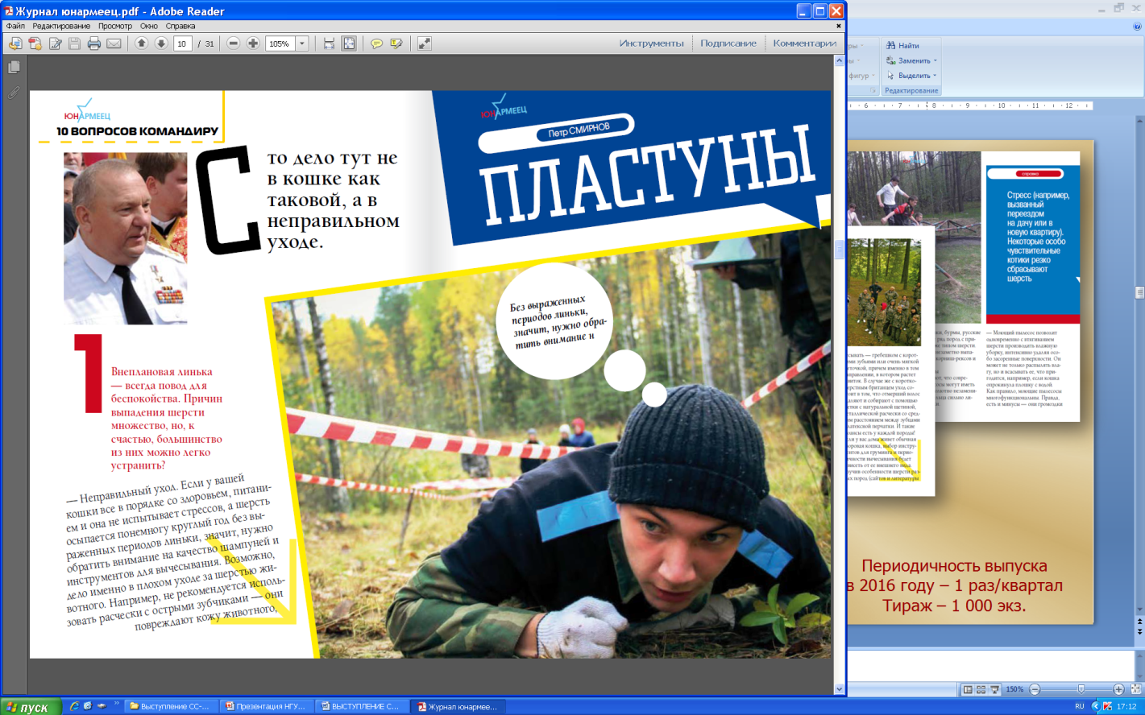
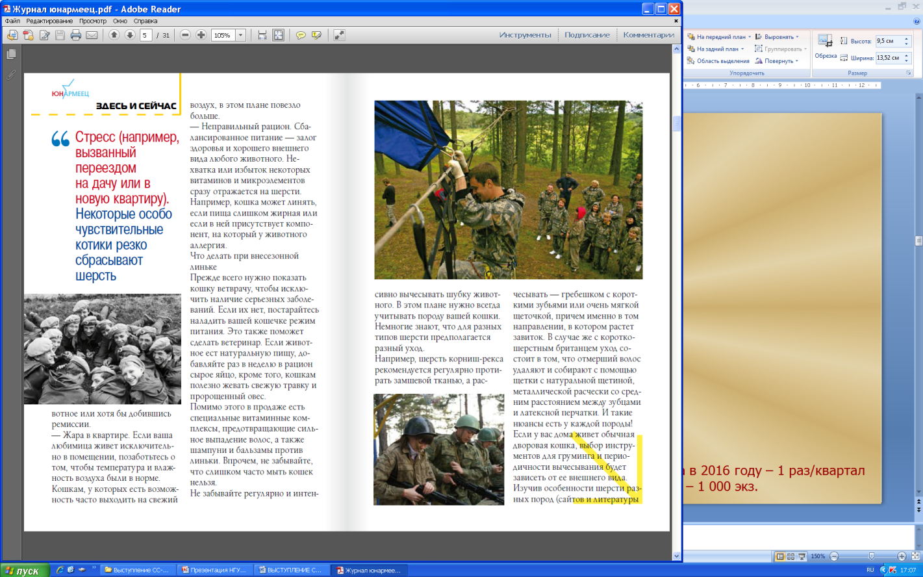
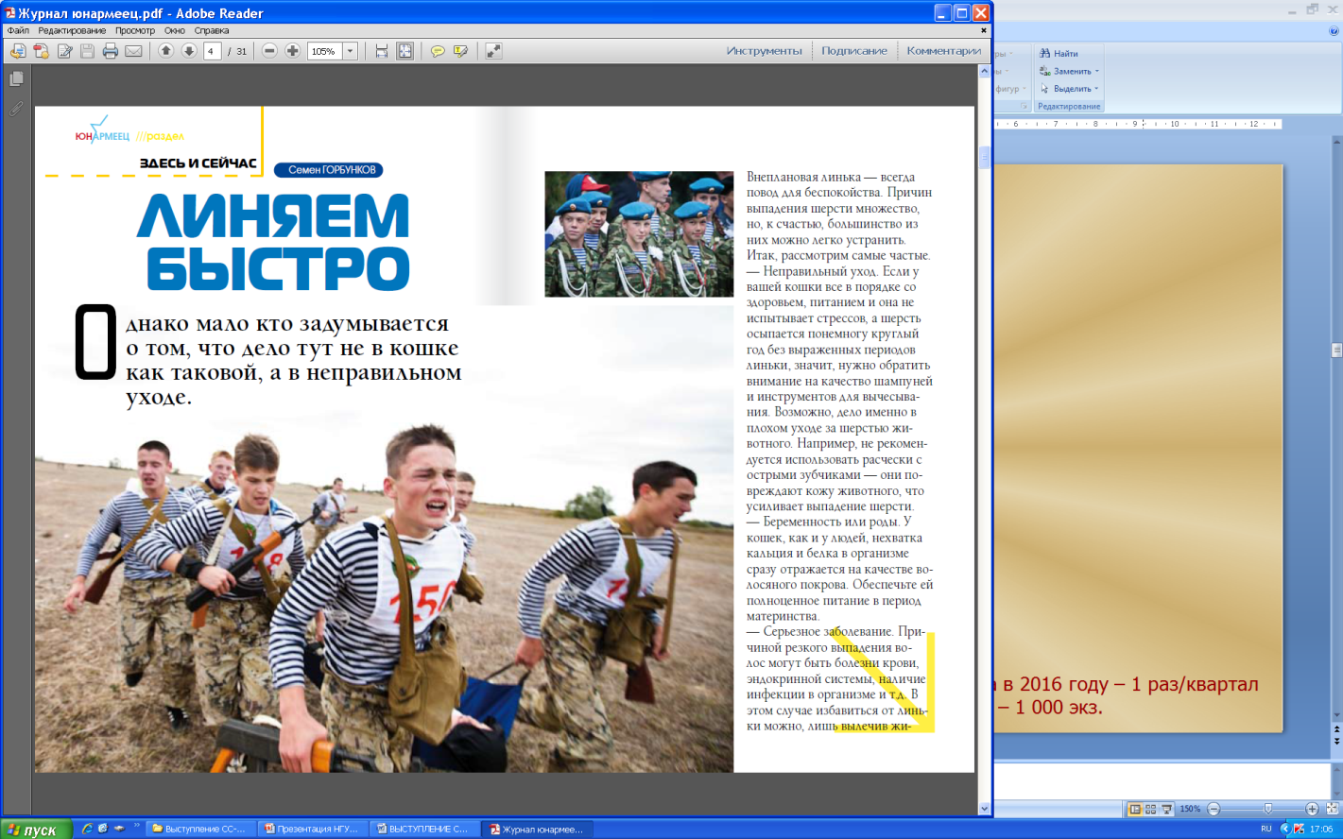

МАКЕТ СТРАНИЦ ЖУРНАЛА «ЮНАРМЕЕЦ»
18

Slide 3
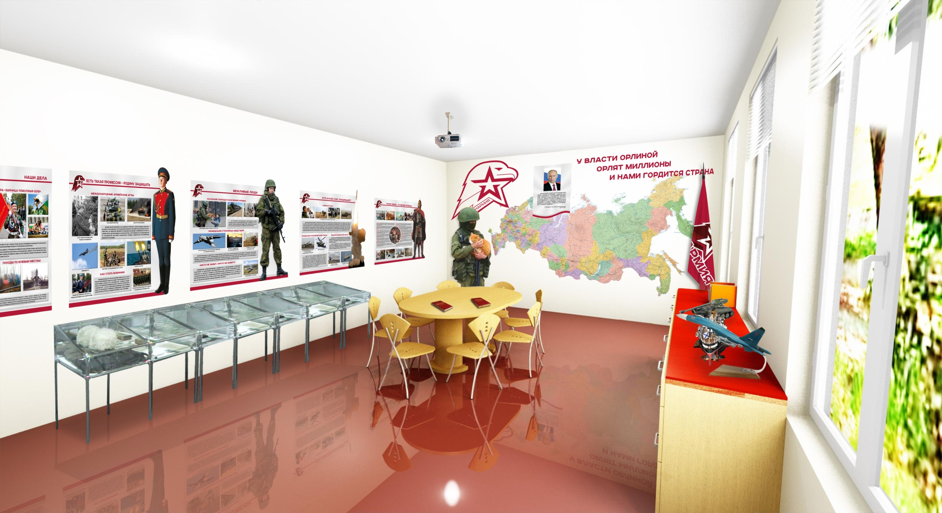
ПРЕДЛАГАЕМЫЙ ОБЩИЙ ВИД ЮНАРМЕЙСКОЙ КОМНАТЫ
17

Slide 4
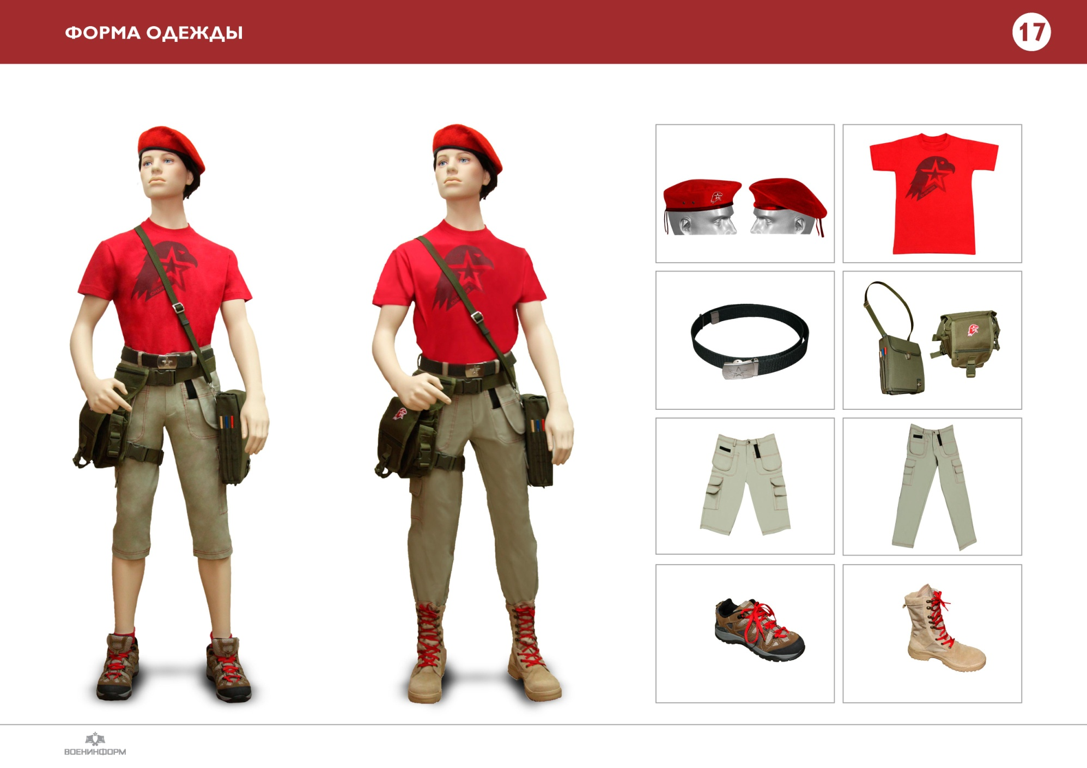
ЮНАРМЕЙСКАЯ ФОРМА ОДЕЖДЫ
18

Slide 5
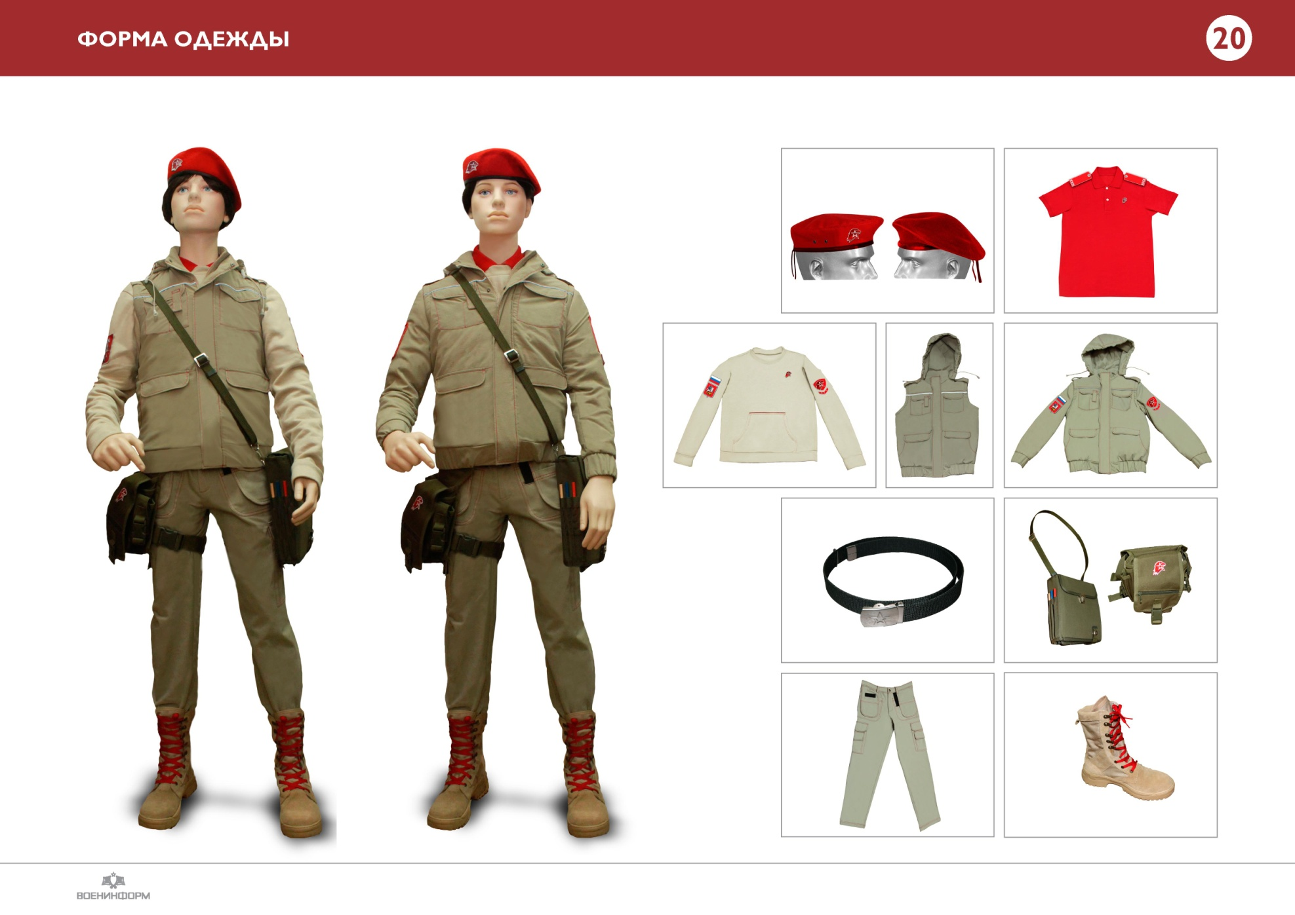
ЮНАРМЕЙСКАЯ ФОРМА ОДЕЖДЫ
19

Slide 6
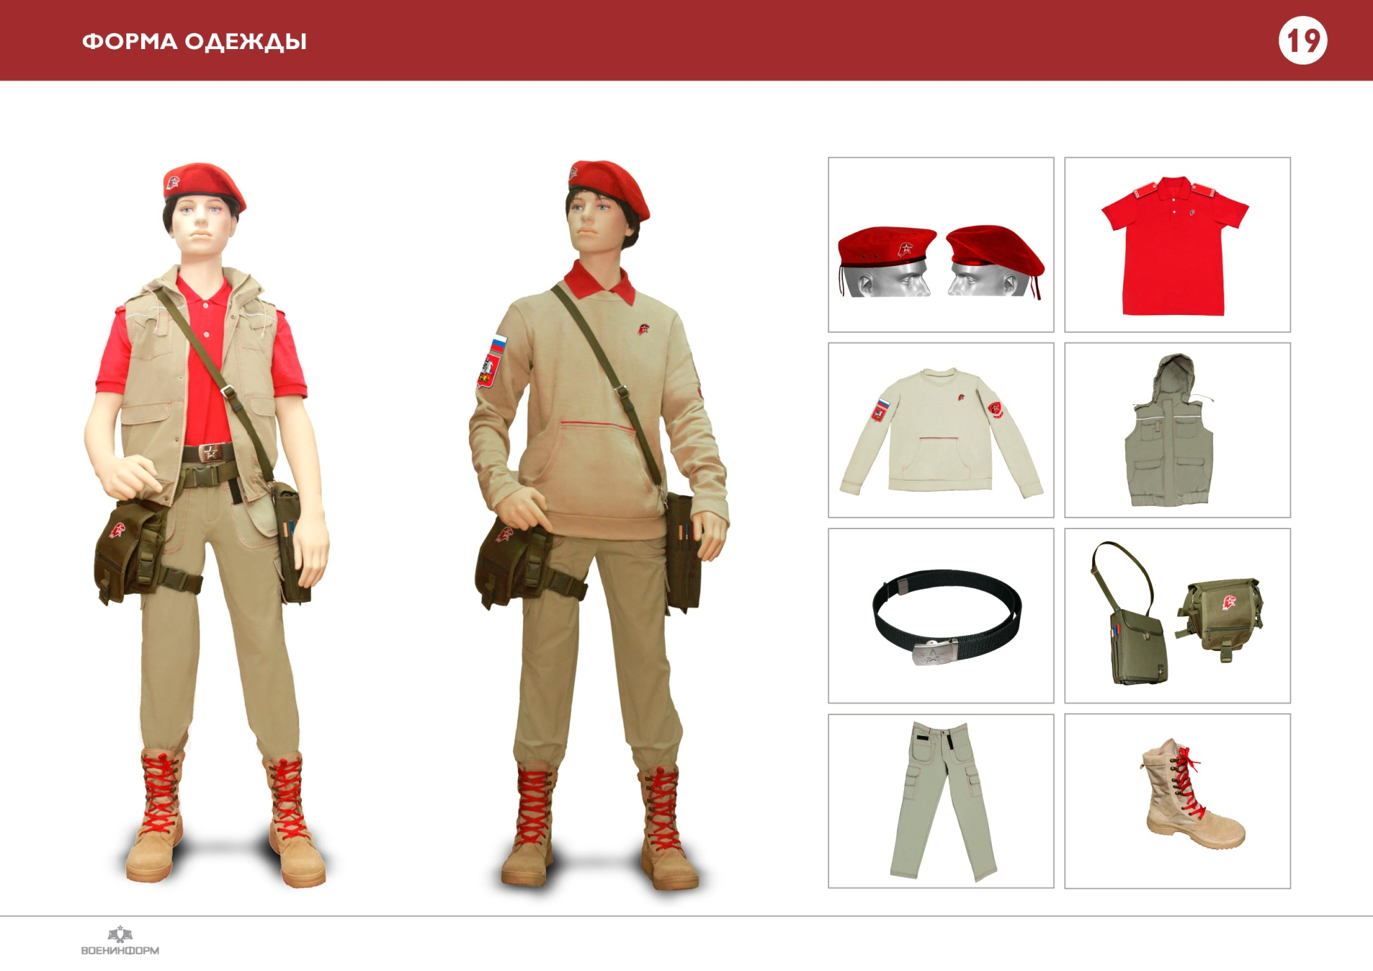
ЮНАРМЕЙСКАЯ ФОРМА ОДЕЖДЫ
20

